Slide 1
Imprinting
Gunnar Houge
Spesialist i medisinsk genetikk
Leder i NorPreM-HV

Slide 2
Imprinting betyr at genets opprinnelse (fra mor eller far)
bestemmer om det utrykkes – eller ikke – i det aktuelle vevet

Slide 3
Imprintede gener befinner seg bare i bestemte områder på
utvalgte kromosomer: Kromosom 6, 7, 11, 14, 15 og 20.
(merk: X-inaktivering er tilfeldig, imprinting er målrettet)

Slide 4
En imprintingsykdom kan skyldes uniparental disomi (UPD): = begge kromosomene i et par kommer fra samme forelder
Resultat:
(maternell) heterodisomi
Postzygotisk
korreksjon av trisomi:
Postzygotisk
korreksjon av monosomi:
Resultat:
(paternell) isodisomi

Slide 5
Angelman (AS)
Prader-Willi (PWS)
Neonatal hypotoni
Neonatale spisevansker
Alvorlig PU uten språk
Epilepsi
Trunkal ataksi
”Happy puppet”
Mikrocephali
Stor munn
Alvorlig neonatal hypotoni
Neonatale spisevansker
Mild PU
Ekstrem hyperfagi (>2 år)
Overvekt
Små hender/føtter
Mandelformede øyne

Slide 6
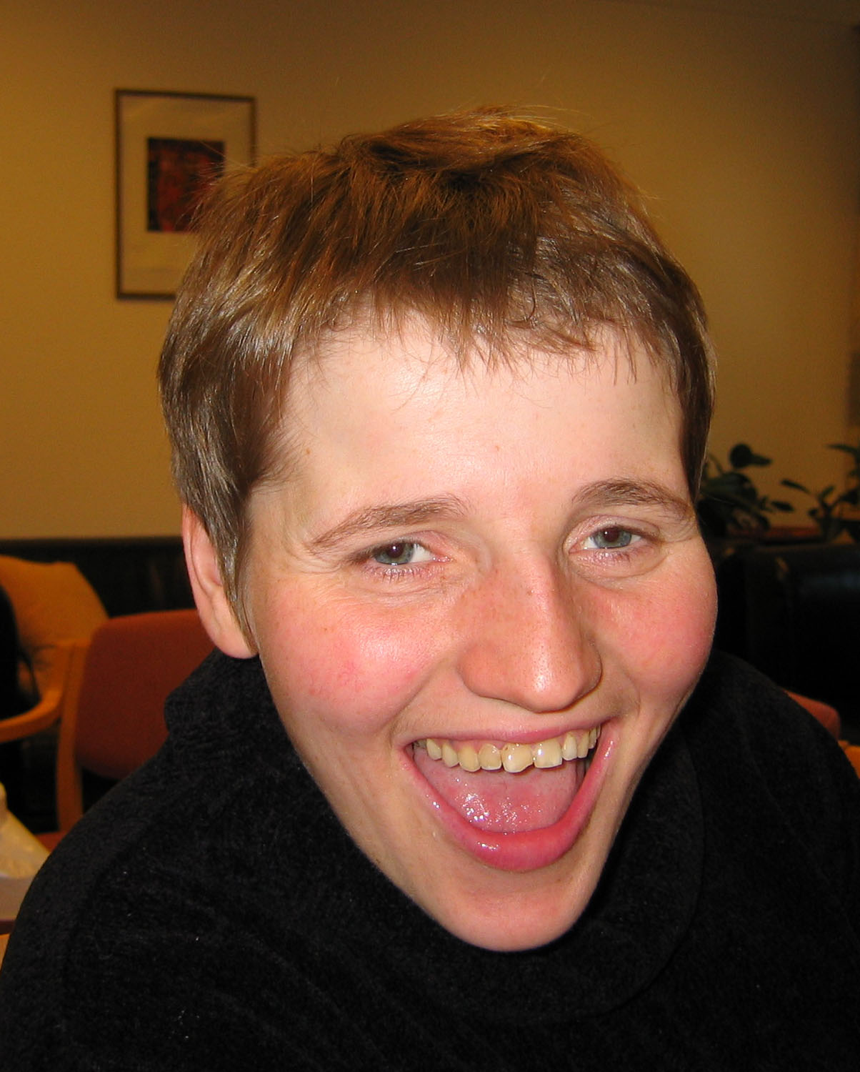
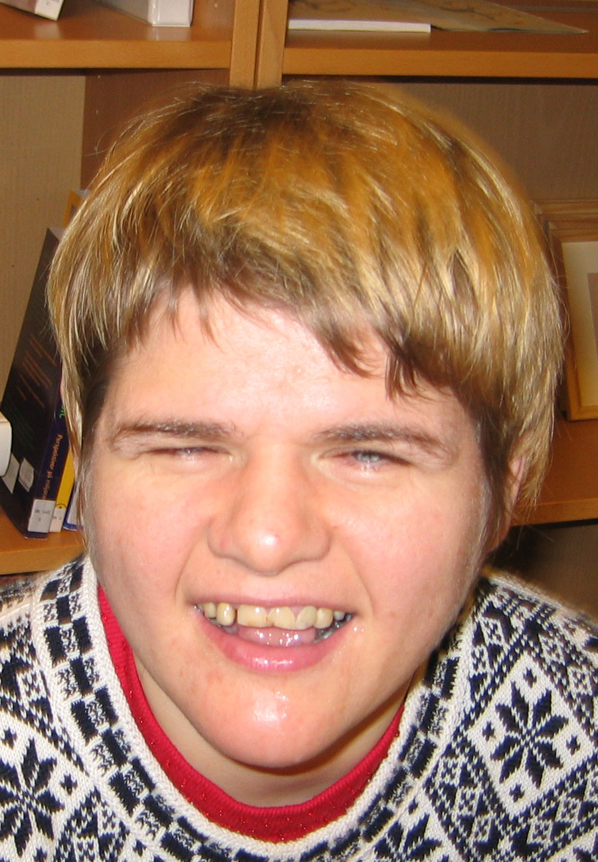
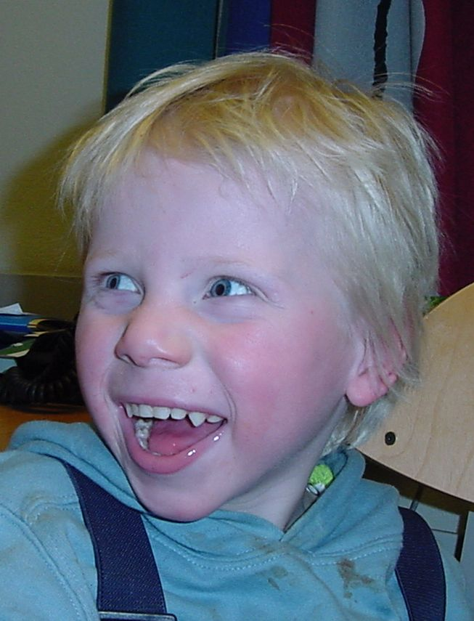
Angelman pga. paternell UPD 15
Delesjon 15q11q13

Slide 7
PWS/AS regionen øverst på kromosom 15q er
5-6 Mb stor og flankert av low-copy repeats (LCR)
IC = imprinting kontrollsenter
IC SNRPN
UBE3A
CpG^{met}
rekurrent delesjon
LCR
LCR
Kun maternelt CpG metyleringsmønster ved Prader-Willi syndrom
Kun paternelt CpG metyleringsmønster ved Angelman syndrom

Slide 8
Det kjønnsspesifikke imprint må slettes i gonadene hvis det ikke passer med kjønnet til forelderen:
sæd-
celler
Mors kromosom 15
Gonade
“vaskemaskin”
Fars kromosom 15
egg-
celler

Slide 9
Årsaker til PWS/AS
Prader-Willi syndrom:
~70% delesjoner (LCR)
~29% maternell UPD
~1% IC-defect
Angelman syndrom:
~70% delesjoner (LCR)
~6% paternell UPD
~3% IC-defekt
~11% UBE3A genfeil
~10% fenokopier

Slide 10
Delesjoner og duplikasjoner av 15q11q13 skyldes LCR-mediert skjev overkrysning
cen
15q11-q13
el
el
el
Normal fenotype
pat: PWS
mat: AS
Dup 15q11q13 syndrom
PU+ASD

Slide 11
